Slide 1

Universidade Federal de Santa Catarina
CENTRO DE CIÊNCIAS AGRÁRIAS
Departamento de Zootecnia
NUTRIÇÃO MINERAL

Slide 2
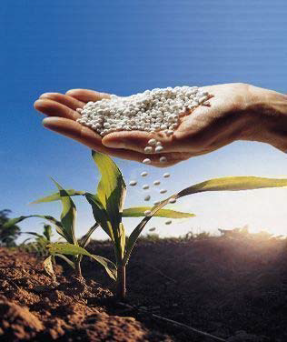
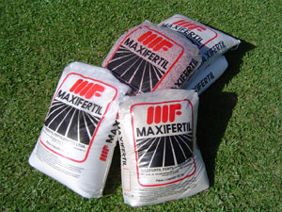
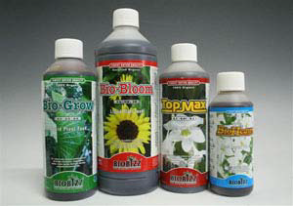

Slide 3
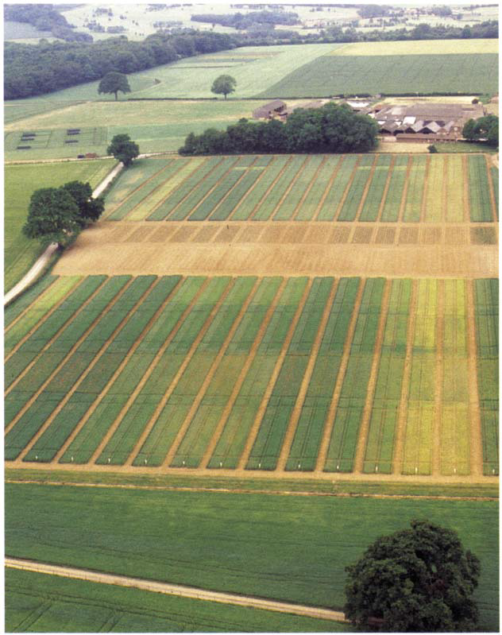
Os principais componentes da MS são os polissacarídeos e a lignina da parede celular, bem como os componentes protoplasmáticos, como proteínas, lipídios, aminoácidos, ácidos orgânicos e certos elementos minerais (p. ex. potássio) que existem como íon, mas não formam parte essencial de nenhum composto orgânico.
Foto 1. Aérea de experimentos de adubação em Estação Experimental da Inglaterra.

Slide 4
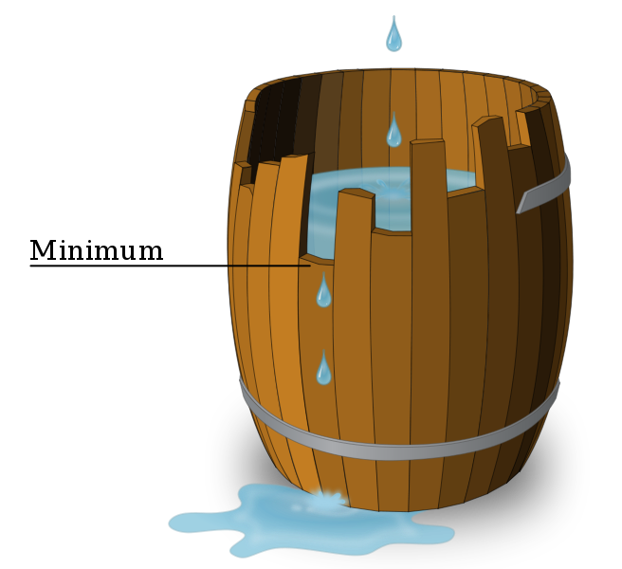
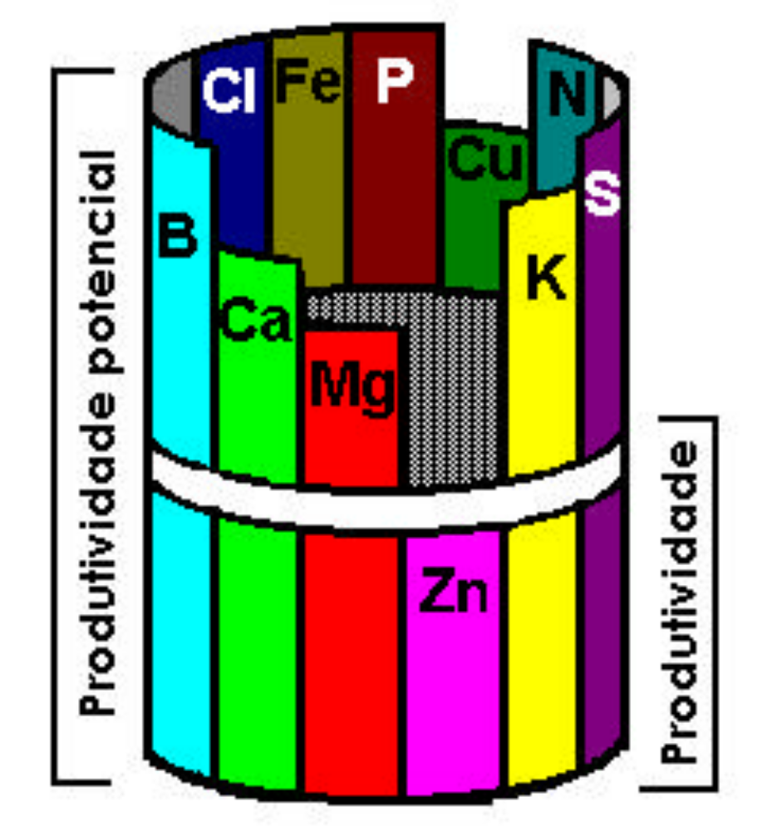
A composição química da biomassa vegetal varia com a espécie, os órgãos (raiz, folha, caule, flor, fruto e semente), a idade da planta, a disponibilidade de elementos minerais e as condições ambientais.
FIGURA 1. Representação da
"Lei do mínimo de Liebig".

Slide 5
O carbono, oxigênio e hidrogênio representam normalmente mais de 90% da matéria seca.
14 elementos minerais sejam considerados essenciais à nutrição do vegetal.
O teor de cinza na matéria seca reflete a composição mineral da planta.
Os elementos químicos ligados à nutrição de plantas são classificados em dois grupos: elementos benéficos e elementos essências.
Os elementos benéficos são aqueles que melhoram o desenvolvimento de algumas espécies vegetais, como o sílico, o sódio e o selênio.

Slide 6
ELEMENTO | SÍMBOLO QUÍMICO
Carbono | C
Oxigênio | O
Hidrogênio | H
Macronutrientes
Nitrogênio | N
Fósforo | P
Potássio | K
Cálcio | Ca
Magnésio | Mg
Enxofre | S
Micronutrientes
Ferro | Fe
Zinco | Zn
Cobre | Cu
Manganês | Mn
Boro | B
Cloro | Cl
Molibdênio | Mo
Níquel | Ni
A matéria seca contém 45% de carbono, 45% de oxigênio e 6% hidrogênio. Elementos minerais em conjunto constituem em média 4% da matéria seca do vegetal. Requeridos em altas concentrações (≥ 1g kg-1 MS) são chamados de macronutrientes (N, P, K, Ca, Mg, e S), e os de baixa concentrações (≤ 400 mg kg -1 MS), micronutrientes ( Fe, Cu, Mn, Zn, Cl, Mo, B, e Ni).

Slide 7



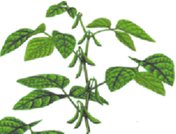
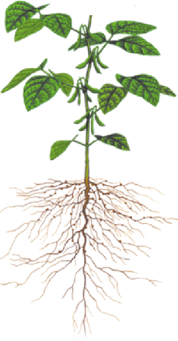
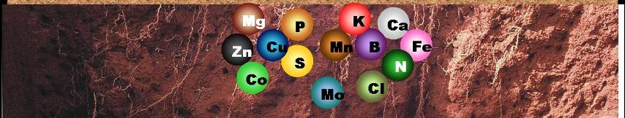
Recursos naturais

Slide 8
CRITÉRIOS DE ESSENCIALIDADE
O elemento deve ser essencial ao crescimento e ao desenvolvimento da planta, de forma que, na sua ausência, esta seja incapaz de completar o seu ciclo de vida, não produzindo sementes viáveis;
(2) A essencialidade deve ser absolutamente específica não podendo o elemento ser substituído na sua totalidade por outro;
(3) O elemento deve ter uma função específica dentro da célula, como ser parte de algum composto essencial (nitrogênio nas proteínas, fósforo nos ácidos nucléicos, magnésio nas clorofilas), catalisador enzimático ou regulador osmótico;
(4) O elemento deve ser essencial a maioria das plantas superiores.
*Além desses elementos há espécies que têm requerimentos especiais, como as plantas que fixam nitrogênio simbioticamente e necessitam de cobalto para suas bactérias.

Slide 9
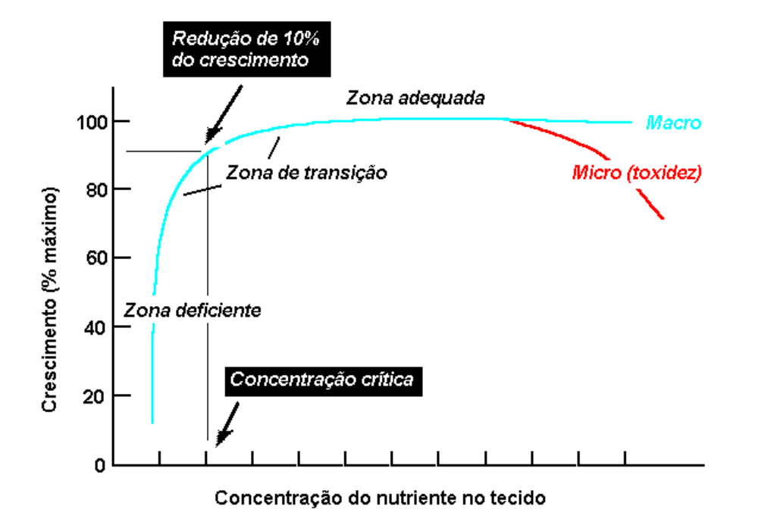
FIGURA 2. Crescimento das plantas em função da concentração do nutriente nos tecidos. Notar que uma acumulação de micronutrientes nos tecidos além da zona adequada pode levar à toxidez.

Slide 10
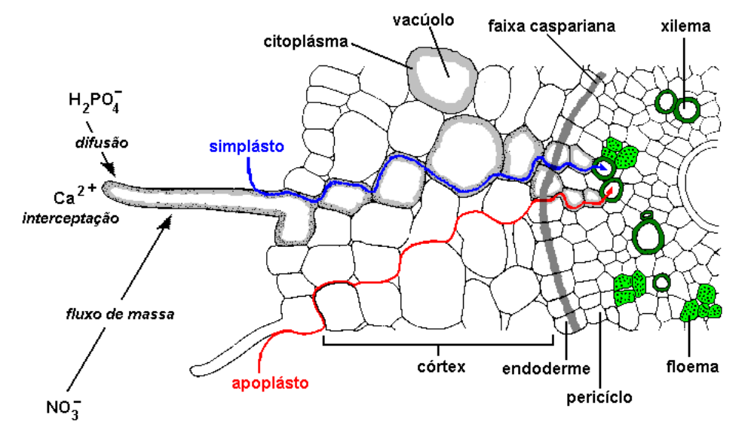
FIGURA 3. Transporte de nutrientes via simplasto e apoplasto. O nutriente chega até raiz (pêlo radicular) por difusão, interceptação radicular ou fluxo de massa.

Slide 11
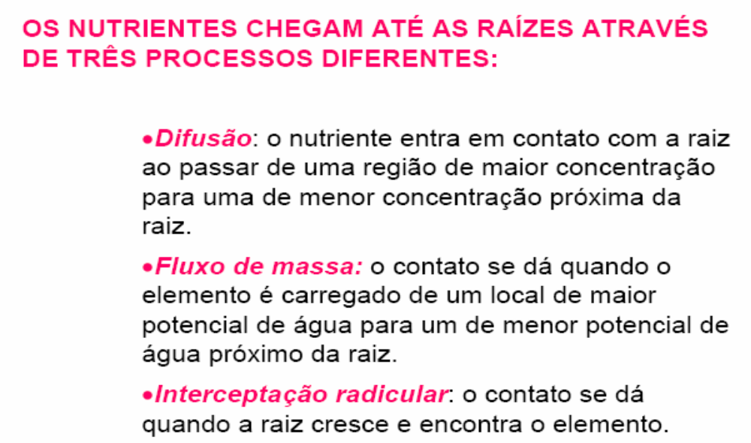

Slide 12
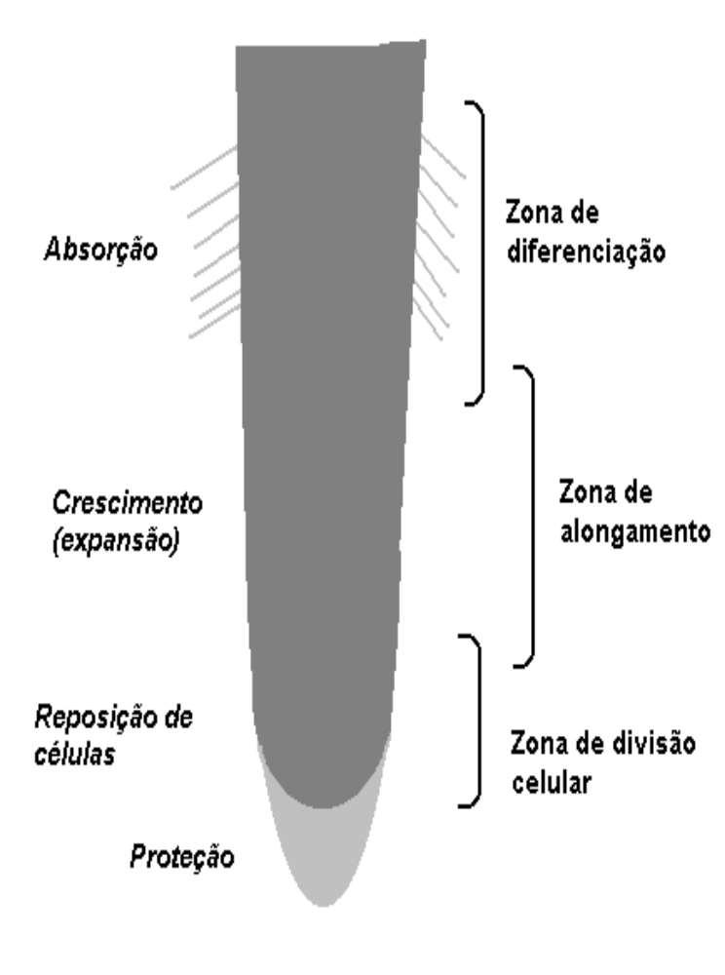
FIGURA 4. Zonas da raiz e funções.

Slide 13
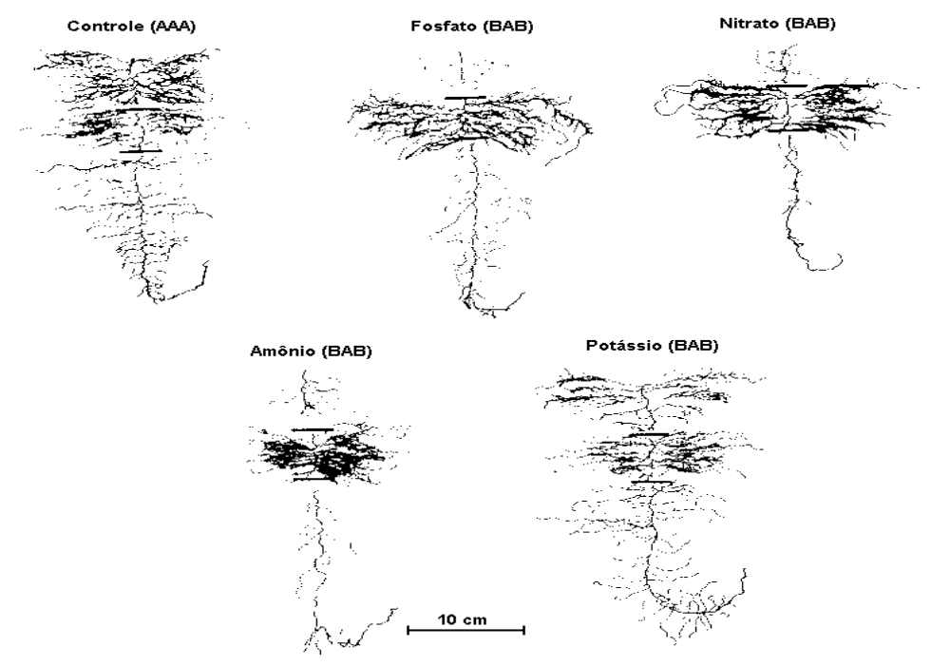
FIGURA 5. Experimento de Drew et al. (1975). Notar que com exceção do potássio, a região da raiz tratada com maiores concentrações de nutriente cresceu mais que na região com baixa disponibilidade de nutrientes. Cada raiz foi colocada em três compartimentos diferentes separados por um filme de parafina que impede a passagem de solução, mas não oferece resistência à penetração das raízes. A = alta concentração de nutriente e B = baixa concentração de nutriente.

Slide 14
SOLO
Distribuição das raízes
Densidade de raiz
Fluxo de água para raiz
Coeficiente de difusão efetivo
Capacidade tampão
Concentração inicial da solução
MORFOLÓGICOS
Taxa de crescimento da raiz
Raio médio da raiz
Frequência de pelos absorventes
Comprimento dos pêlos radiculares
Quantidade e frequência de micorriza
Concentração na superfície radicular
Capacidade de absorção
Área radicular
ABSORÇÃO
Influxo de íons
Influxo máximo (mecanismo I)
Constante de Michaelis (K m, V max, C min)
Figura 6. Esquema dos parâmetros que são usados para a elaboração de cálculos matemáticos para explicar a absorção de elementos minerais pelas raízes no solo (CLARKSON, 1985).

Slide 15
FATORES QUE AFETAM A ABSORÇÃO DE NUTRIENTES PELA RAIZ
Temperatura
Luz
Concentração de CO2
pH
Estado nutricional e idade da planta

Slide 16
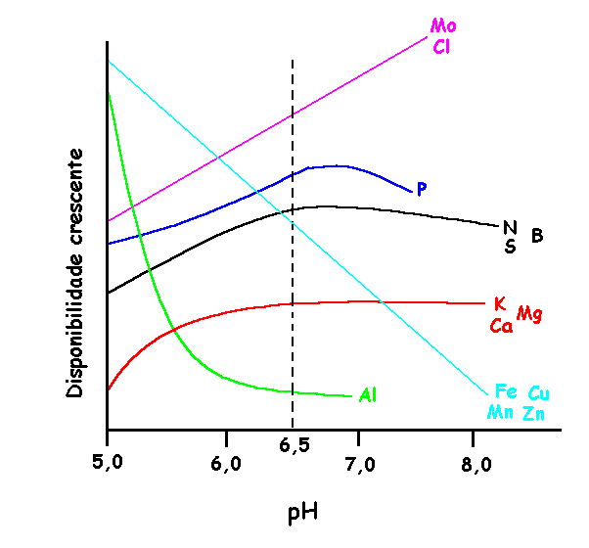
FIGURA 7: Relação entre o pH do solo e a disponibilidade de diversos nutrientes. Adaptado de Malavolta et al. (1989) apud Peres (2010).

Slide 17

Um solo com alta CTC geralmente tem uma grande reserva de nutrientes minerais. Matematicamente, a CTC equivale à expressão:
CTC = S + Al³⁺ + H⁺, onde S (soma de bases) = Ca²⁺ + Mg²⁺ + K⁺
Quanto maior for o valor de S e menores forem os níveis de Al³⁺ + H⁺, mais fértil será o solo. Por isso, a fertilidade de um solo é avaliada por sua saturação de bases (V%):
V% = S/CTC * 100 (solo considerado fértil: V>50%)

Slide 18
Tabela 1: Capacidades de troca catiônica (CTC) de alguns minerais de argila e do húmus
Fonte de CTC | CTC (meq/100g)
Caolinita | 3-15
Ilita | 10-40
Clorita | 10-40
Haloisita | 5-50
Montmorilonita | 80-150
Vermiculita | 100-150
Húmus | até 400
Fonte: Peres (2010).

Slide 19
O nitrogênio e o fósforo possuem forte papel estrutural fazendo parte dos nucleotídeos, os quais formam os ácidos nucléicos (DNA e RNA). Além disso, o nitrogênio está presente nos aminoácidos que formam as proteínas e na própria molécula de clorofila.

Slide 20
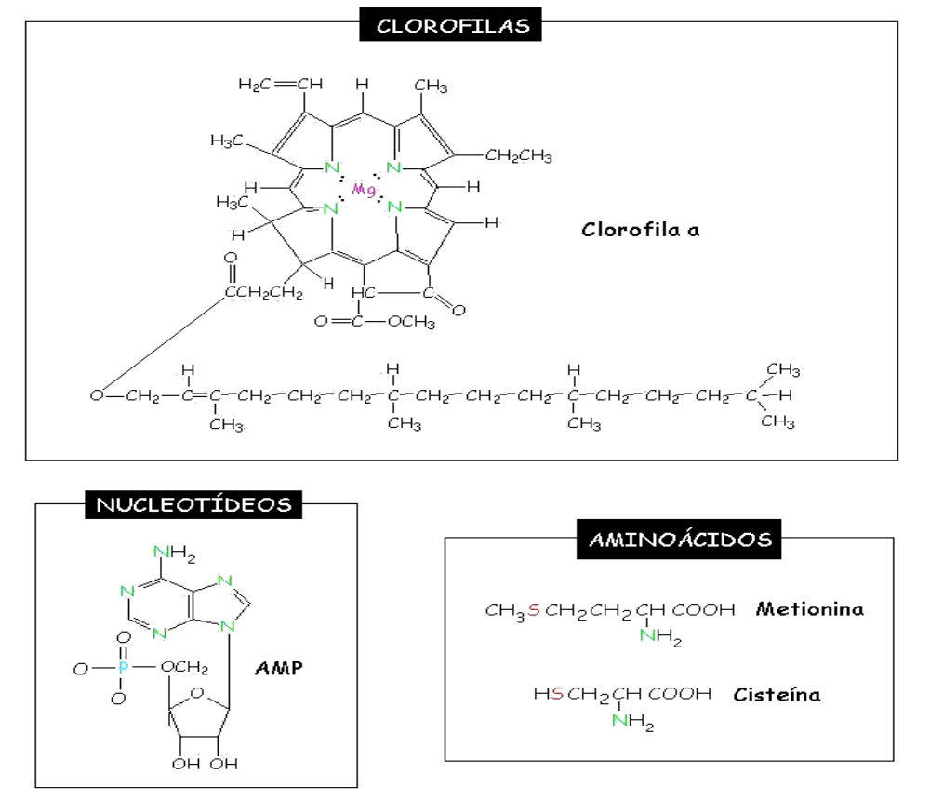
Dois dos aminoácidos considerados essenciais (metionina e cisteína) são formados por enxofre.

Slide 21
O potássio está presente em altas concentrações no suco celular regulando o potencial osmótico e o balanço iônico. Esse nutriente também está envolvido no controle do movimento estomático.
O cálcio possui um papel estrutural (está presente nos pectatos de cálcio que compõem a lamela média) e um grande papel na regulação do metabolismo da planta.

Slide 22
O magnésio está presente na molécula da clorofila, juntamente com o nitrogênio. O magnésio também faz parte de muitas metaloenzimas, ou seja, as enzimas que possuem um metal em sua estrutura.

Slide 23
O ferro faz parte de enzimas relacionadas com os processos de oxidação e redução e das enzimas responsáveis pela síntese da clorofila.
O molibdênio é cofator da enzima nitrato redutase.
O zinco também faz parte de várias enzimas e inclusive daquelas relacionadas com a síntese do aminoácido triptofano.

Slide 24
O boro é importante para os processos de divisão e alongamento celular.
Por fim, os outros micronutrientes como o manganês, o cobre, o cloro e o níquel também estão envolvidos na regulação da atividade de várias enzimas.

Slide 25
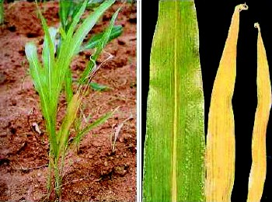
Nitrogênio » O sintoma de deficiência é a clorose (amarelecimento) generalizada nas folhas velhas, podendo evoluir para necrose ( a folha fica morta e seca). O aparecimento de coloração avermelhada pelo acumulado de antocianina também pode ser associado à deficiência de N. Excesso de nitrato pode ser acumulado em vacúolos, mas amônio em excesso é tóxico podendo, por exemplo, desacoplar a fotofosforilação oxidativa.

Slide 26
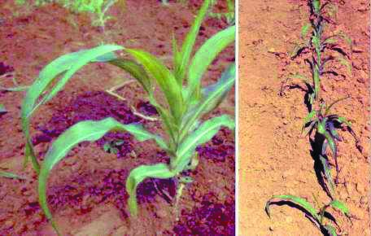
Fósforo » A deficiência pode gerar coloração verde escura, pontuações necróticas e em alguns casos acúmulo de antocianinas, podendo evoluir para senescência e morte de folhas velhas. Ao contrário do N, o excesso de P pode causar baixa relação PA/R.

Slide 27
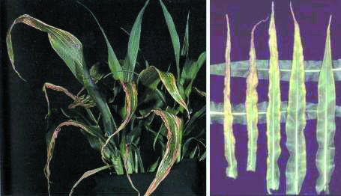
Potássio » A deficiência de K+ gera clorose em folhas velhas evoluindo para necrose nas margens. Em gramíneas pode gerar caules finos e raízes susceptíveis à fungos, o que pode levar ao acamamento ( tombamento da planta).

Slide 28
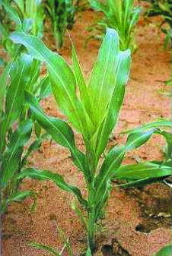
Enxofre » O sintoma de deficiência se caracteriza por clorose generalizada nas folhas novas. O S não participa da molécula da clorofila, mas esta clorose é decorrente do fato do enxofre ser importante para síntese das proteínas que se ligam à clorofila, com finalidade de estabilizá-la. Na falta das proteínas estabilizantes a clorofila é mais susceptível à degradação.

Slide 29
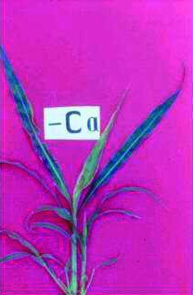
Cálcio » A deficiência pode ser visualizada por raízes escorregadias (sem rigidez), ou necrose em partes novas como ocorre na podridão estilar do tomate: a parte distal do fruto, por falta de cálcio no solo ou por falta de fluxo transpiratório (seca).

Slide 30
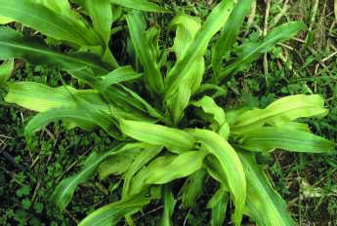
Magnésio » A deficiência gera clorose internerval em folhas velhas. Por alguma razão, ainda não esclarecida, a clorofila próxima das nervuras é mais estável.

Slide 31
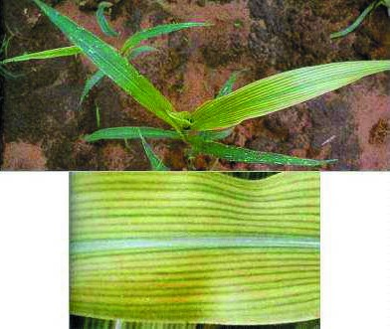
Ferro » Não participa da clorofila, mas sim de sua síntese, quando da deficiência aparece clorose internerval nas partes novas podendo evoluir para coloração branca.

Slide 32
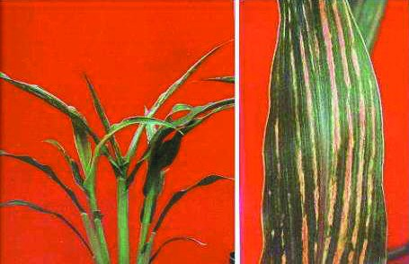
Boro » Na deficiência de B pode ocorrer necrose do meristema do ápice caulinar, pois a divisão e alongamento celular ficam comprometidas, ficando também dificultada a translocação de fotoassimilados, como ocorre em beterraba que acumula menor quantidade de açúcar quando da deficiência de B.

Slide 33
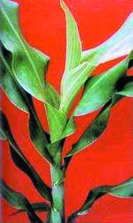
Cobre » Na deficiência de Cu, as folhas novas podem ficar verde escuras.

Slide 34
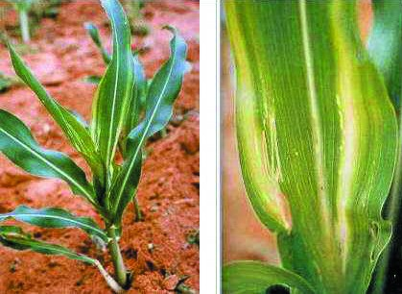
Zinco » Na deficiência de Zn, a planta pode ficar com o tamanho reduzido.

Slide 35
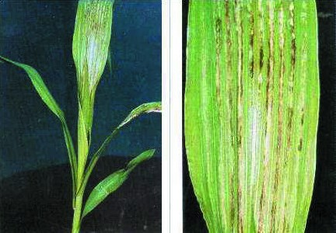
Manganês » Como sintomas de deficiência pode-se citar deformação de sementes de leguminosas, pontuações cinza esverdeadas e clorose internerval em folhas novas.

Slide 36
Molibdênio » Constituinte da Nitrato Redutase e da Nitrogenase (esta última não é enzima de plantas mas microorganismos fixadores de N associados às plantas).
Cloro » A deficiência pode gerar redução no crescimento e clorose generalizada em toda a planta.
Níquel » Na deficiência podem acumular ureídeos nas folhas, que são moléculas transportadoras de N, de importância em leguminosas associadas com rizóbio. Sua falta pode levar também à não germinação de sementes. A urease é responsável pela hidrólise da uréia, gerando NH4+ e CO2.

Slide 37
Funções dos elementos benéficos
Sódio » embora tóxico para a maioria das plantas, é um micronutriente para espécies C4, tendo provavelmente função no transporte de piruvato das células da bainha vascular para as células do mecanismo C4. A eficiência da via fotossintética C4 é reduzida na falta ou deficiência de Na, e isto é exacerbado quando se reduz o teor de CO2 atmosférico.
Silício » é difícil provar a essencialidade do Si devido à sua grande abundância no solo, estando ainda presente na atmosfera, no vidro e em contaminações de outros sais. O milho pode conter de 1 a 2% de Si na matéria seca e outras gramíneas podem conter até 16%. O Si tem sido reportado como benéfico principalmente nas gramíneas que o acumulam em paredes celulares principalmente da epiderme. Confere tolerância à infecções fúngicas e resistência ao acamamento por ventos ou chuvas pesadas.
Cobalto » é essencial para a associação leguminosa-rizóbio, sendo exigido pelo microorganismo. Se a leguminosa for adubada com nitrogênio mineral o Co fica dispensável.
Selênio » essencial para espécies acumuladoras de Se, que evoluíram em solos seleníferos. Para a maioria das plantas este elemento é tóxico. Contudo, o Se pode ser absorvido como se fosse enxofre e ocupar os mesmos sítios de ligação deste nutriente em moléculas essenciais que têm o S em sua estrutura.

Slide 38
ADEQUAÇÃO QUÍMICA DO SOLO
ESPÉCIES | GRAU DE ADAPTAÇÃO A FERTILIDADE DO SOLO |  |  |  | SATURAÇÃO POR BASES
GRUPO 1 – Espécies pouco exigentes
Brachiaria humidicola |  | alto |  |  | 30 – 35 %
Andropogon gayanus |  | alto
Brachiaria decumbens cv. Llanero |  | alto
Brachiaria ruziziensis |  | médio
GRUPO 2 – Espécies exigentes
Brachiaria brizantha cv. Marandu |  |  | baixo |  | 40 – 45 %
Hyparrhenia rufa – Capim Jaraguá |  |  | baixo a médio
Setaria anceps |  |  | baixo
Panicum maximum:
cv. Vencedor |  |  | baixo
cv. Centenário |  |  | baixo
cv. Tobiatã |  |  | baixo
cv. Mombaça |  |  | muito baixo
cv. Colonião |  |  | muito baixo
cv. Tanzânia 1 |  |  | muito baixo
GRUPO 3 – Espécies muito exigentes
Pennisetum purpureum: Elefante, Napier |  |  |  | muito baixo | 50 – 60 %
Cynnodon spp: Coastcross, Tifton |  |  |  | muito baixo
FONTE: VILELA et al. (1998).

Slide 39
Cultura | Época | Folha ou órgão | Tamanho da amostra
GFI | 4 a 5 semanas após a emergência | Folhas recém- maduras | 50 plantas
LFI | Pré-florescimento | Folhas completamente desenvolvidas | 50 plantas
Fonte: Floss (2011).

